Slide 1

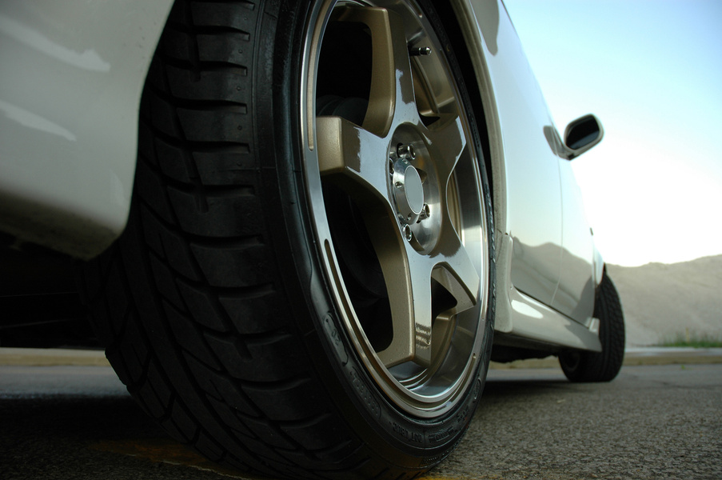
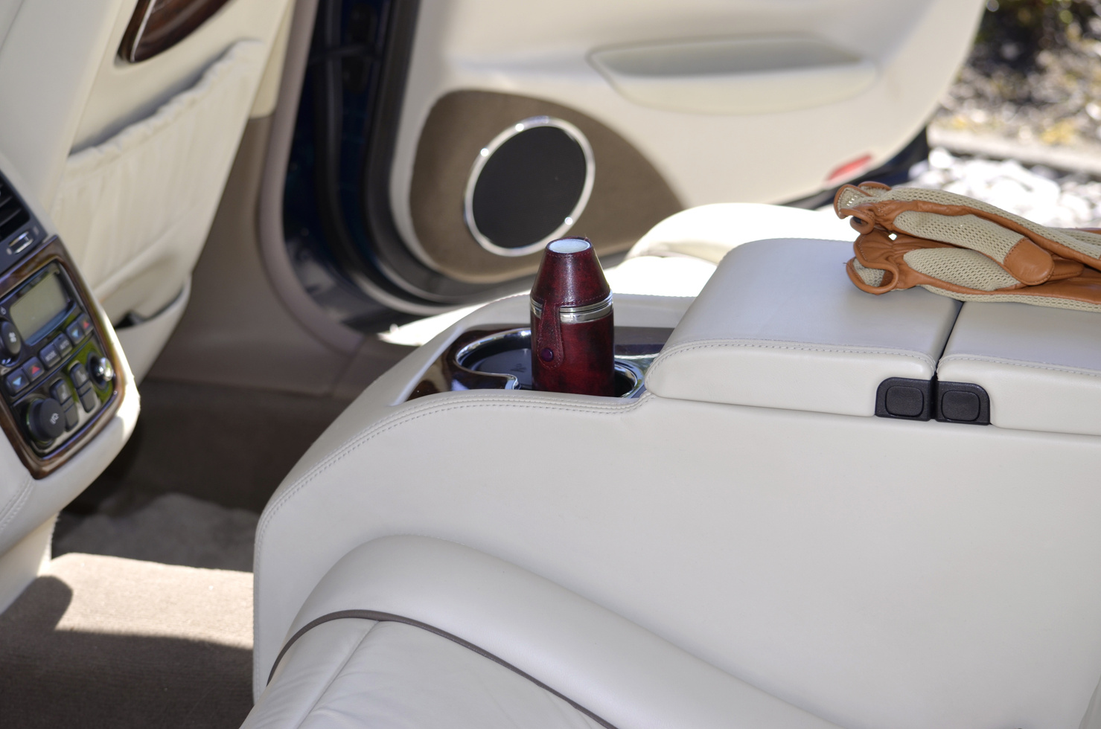
2025
团队成员：
张三 李四 王五 xxx xxx
指导教师：
张三 李四
参赛单位：
xxxxxx
一款未来分体式飞行汽车-UAM650
模板替换注意事项：
1.【赛事名称】采用年份标记届数。
2.【参赛信息】请如实替换，若无指导教师可直接删除该行，根据美观度微调上下位置，参赛单位请写全称，无需精确到院系。
3.【项目名称】居中，根据美观度微调上下位置。
4.【项目简介】可在当前白框区域内自由排版，中文使用微软雅黑，西文使用Times New Roman。须附加作品图片，请勿压缩，保证清晰度不低于120 dpi。
【注意】请勿替换背景图片及底部二维码。请勿更改字体格式、整体排版等。
示例图片
示例图片
示例图片
示例图片

